Slide 1
Smart Valley
Laga av Hatem Awadallah, Paul Thomassen og Mathan

Slide 2
Innleiing
- Smart valley prosjektet
Hyen

Slide 3
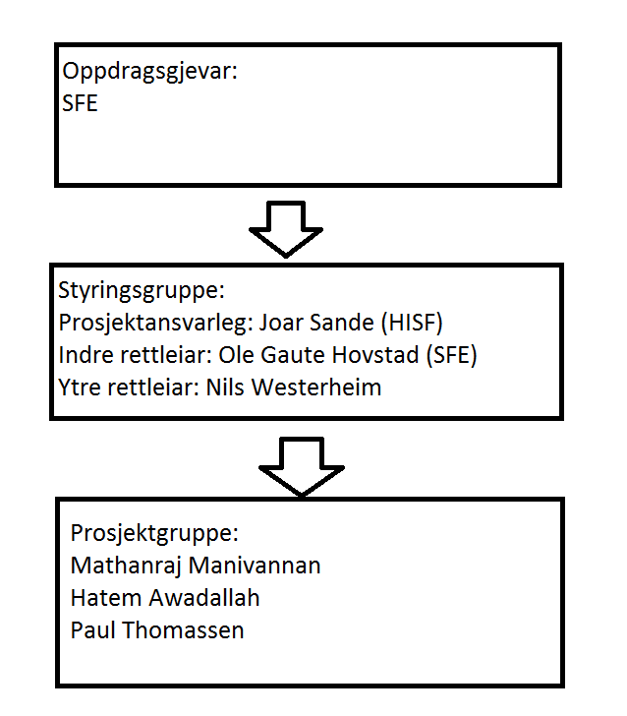
Bakgrunn
Oppgåvebakgrunn

Slide 4
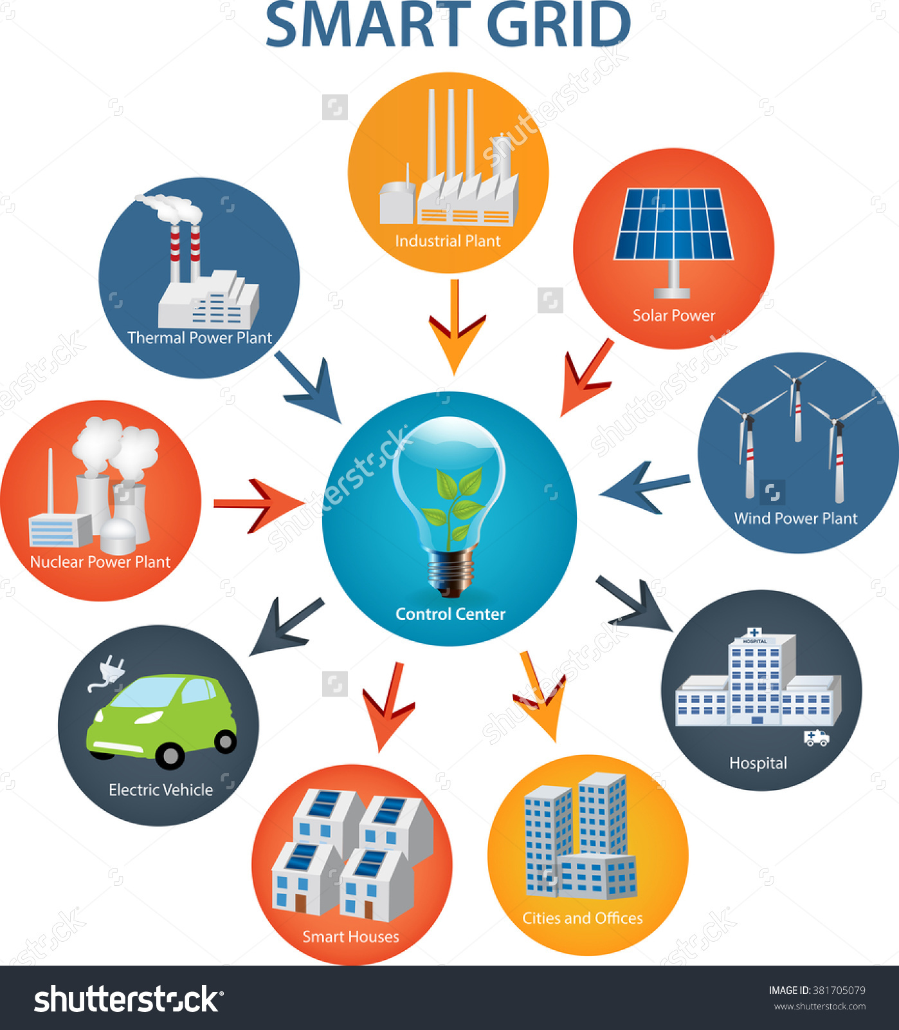
Mål
Hovedmålet vårt er å lage et program for et digitalt system som har en framtidsrettet løsning. Videre får en illustrert de automatiserte målerne sine funksjoner og hvordan man får brukt styringssystemet til å spare energiforbruket til kunden og nettselskapene oppnår en jevnere energibelastelse i strømnettet.
Notes:
ghdfghgfhgfhf

Slide 5
Løysing
To delar.
Automasjonsdel og elkraftdel

Slide 6
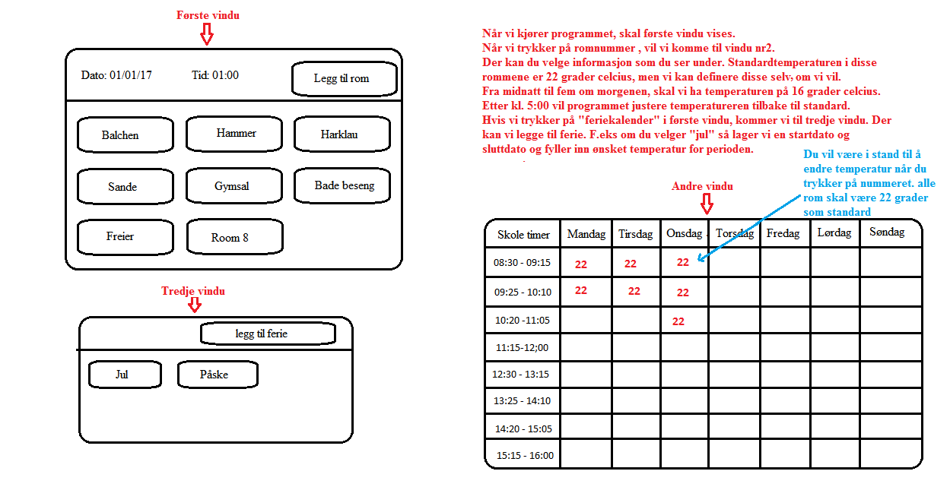
Programmering
- Plannlegging
- Vise program

Slide 7
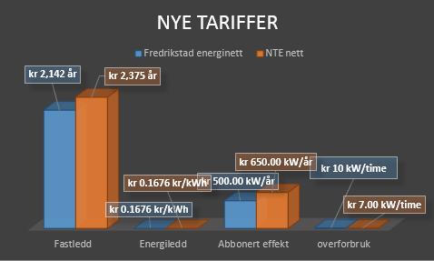
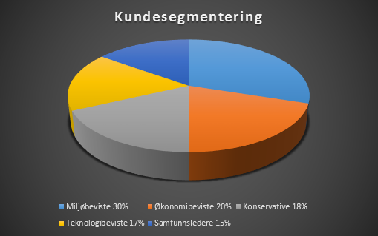
AMS og smarte nett

Slide 8
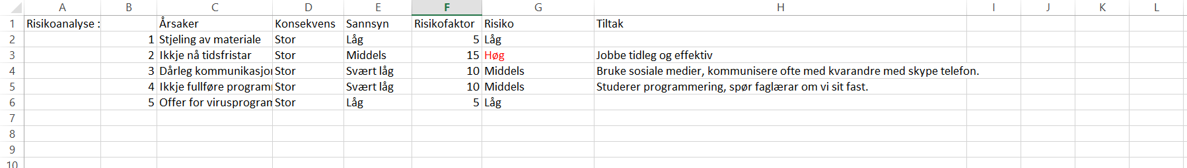
Risikostyring

Slide 9
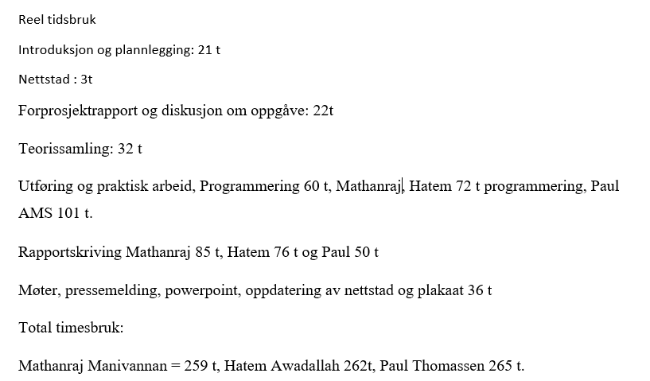
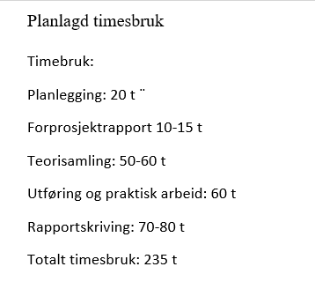
Tidsbruk

Slide 10
Vise program

Slide 11
Forbetringar.
- Kan alltid begynne tidligare
Første hovedprosjekt.

Slide 12
Konklusjon
- kva vi har lært?

